Slide 1

SENADO DE LA REPÚBLICA DOMINICANA
CONGRESO INTERNACIONAL AGUA Y MINERÍA: ALIANZA POR LA SOSTENIBILIDAD, 22 Y 23 DE JUNIO 2017. CÁMARA MINERA PETROLERA DOMINICANA.
AVANCES Y RETOS DEL PROYECTO DE LEY DE AGUAS DE DOMINICANA
SENADOR FELIX NOVA, PRESIDENTE COMISIÓN PERMANENTE
RECURSOS NATURALES Y MEDIO AMBIENTE.

Slide 2
EL CONGRESO DE LA REPÚBLICA ESTÁ COMPELIDO A LA APROBACIÓN DE LA LEY DE AGUAS, DADA LA NECESIDAD DE CREAR UN INSTRUMENTO LEGISLATIVO QUE SE ADECÚE A LOS NUEVOS TIEMPOS Y RESPONDA A MANDATOS DE LA NUEVA CONSTITUCIÓN, LAS NUEVAS LEYES COMO LA DEL MINISTERIO DE ADMINISTRACIÓN DE PERSONAL (MAP), AL MODELO DE DESARROLLO SOSTENIBLE DE NACIONES UNIDAS (ONU), DEL CUAL EL PAÍS ES SIGNATARIO, A LA ADAPTACIÓN DEL AGUA AL CAMBIO CLIMÁTICO, ENTRE OTRAS PERENTORIAS NECESIDADES DE LA NACIÓN DOMINICANA.

Slide 3
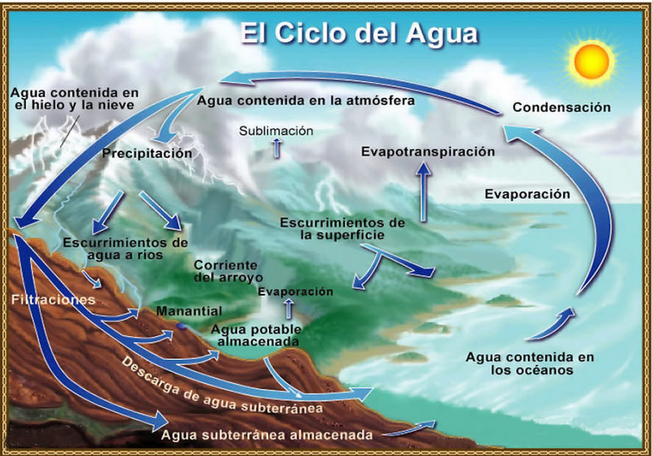

Slide 4
BREVE HISTORIA DE LA LEY DE AGUAS
LEYES VEGENTES:
1º- Ley No.5852, del 29 de marzo de 1962, sobre Dominio de Aguas Terrestres y Distribución de Aguas Públicas.
2º- Ley 5994 de 1962 que crea el Instituto Nacional de Agua Potable y Alcantarillado.
3º- Ley 487 de 1965, sobre control, explotación y conservación de las aguas subterráneas.
4º- Ley 64.2000 (Viceministerios de Suelos y Aguas, y Recursos Costeros Marinos.

Slide 5
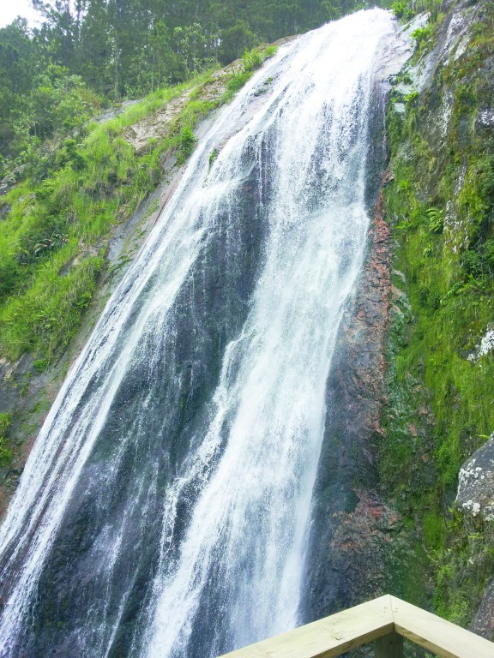

Slide 6
Un proceso de reforma que tome en cuenta…
  1º- La realidad nacional de un recurso agua cada vez más escaso: Estrés hídrico en la zona norte, problema de intrusión salina en el este, problema de calidad de los acuíferos en Santo Domingo, etc.

Slide 7
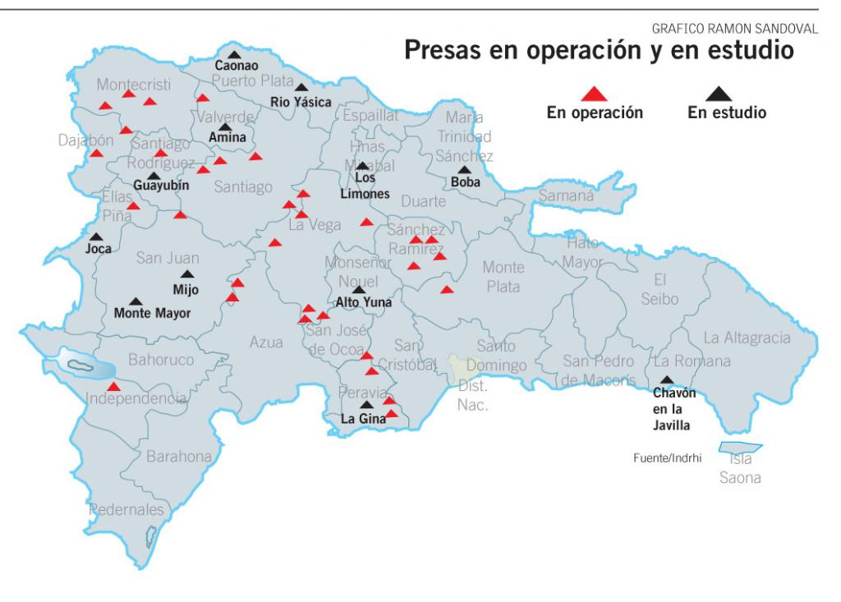

Slide 8
2º- Lecciones aprendidas de las reformas implementadas durante los 90s en América Latina, a fin de no repetir errores e incorporar elementos positivos.
  Gobernanza del agua que
  reconozca la multiplicidad de actores involucrados y la dificultad para armonizar objetivos y garantizar la sostenibilidad del recurso.

Slide 9
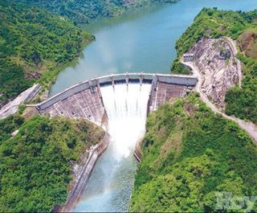

Slide 10
    -Externalidades positivas y
    negativas requieren un esfuerzo colectivo para la gestión del recurso.
    -Una realidad donde de facto hay participación privada no regulada en la gestión del recurso hídrico y sus usos.

Slide 11
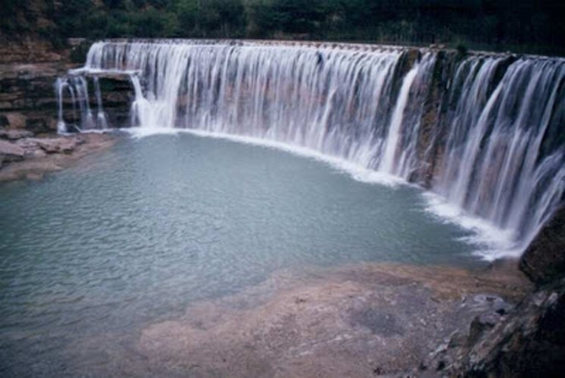

Slide 12
  -Distanciamiento entre las aspiraciones enunciadas sobre como gestionar el recurso en las nuevas legislaciones adoptadas en América Latina y la aplicación en la practica ….. -Leyes que no se cumplen.

Slide 13
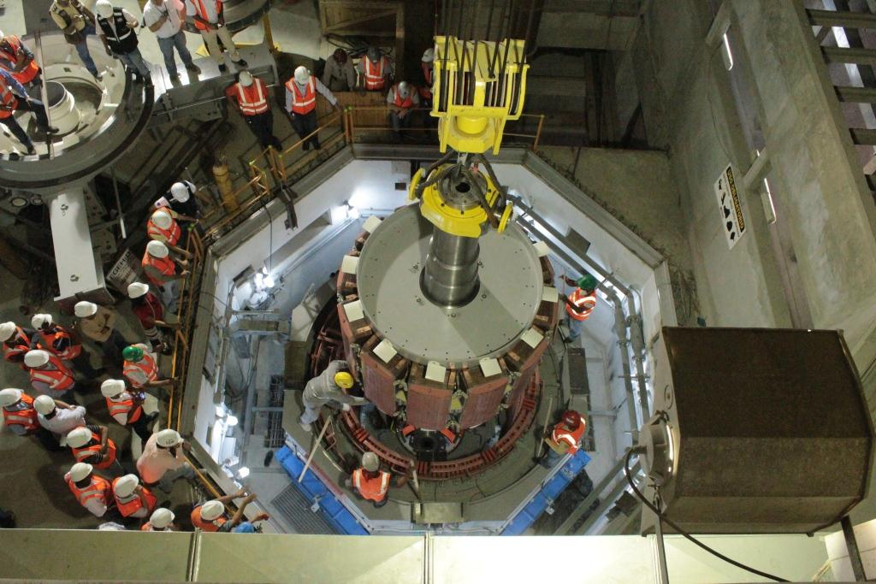

Slide 14
3º- Un futuro condicionado por los impactos del Cambio Climático
  Un ordenamiento institucional y normativo que permita conciliar los múltiples usos estratégicos del agua, a partir de la relación entre Agua-Alimento-Energía.
  Consecuencias catastróficas si se supera aumento de temperatura superior a 2º a escala mundial.
    Sequias e inundaciones extremas.
    Aumento del nivel del mar aumenta problemas de intrusión salina en los acuíferos.
    Variaciones en el régimen de lluvias

Slide 15
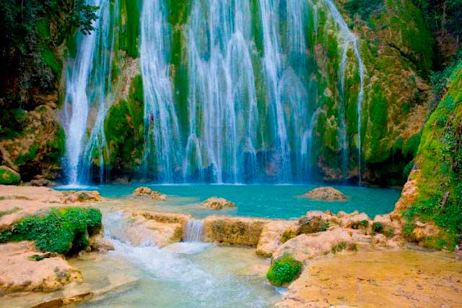

Slide 16
4º- Compromisos con los Objetivos de Desarrollo Sostenible vinculados al agua, saneamiento y cuidado del medio ambiente.

Slide 17
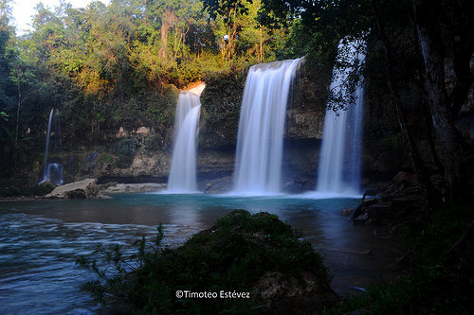

Slide 18
Los nuevos desafíos
1º- La nueva ley de aguas debe ser consistente con las disposiciones establecidas en la Constitución del 2010 en todo lo concerniente al recurso agua y sus usos.
2º- Enmarcarse en los procesos en curso de reforma de la administración publica en República Dominicana
3º- Debe consolidar avances en protección del recurso hídrico y hacer las correcciones necesarias a partir de las lecciones aprendidas desde la aprobación de la Ley 64-2000.

Slide 19
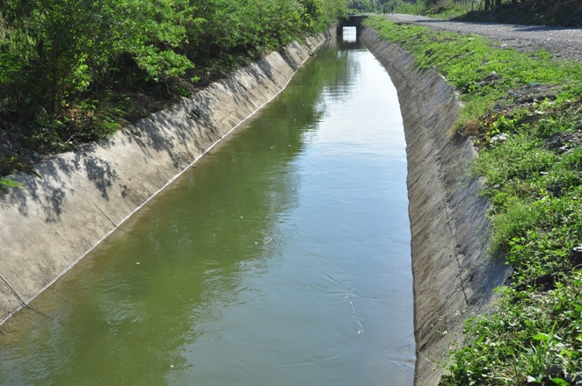

Slide 20
  4º- LA LEY DE AGUAS TIENE QUE DEFINIR OBJETIVOS, PRINCIPIOS, INSTITUCIONALIDAD E INSTRUMENTOS QUE PERMITAN DEFINIR LA POLITICA DEL ESTADO DOMINICANO SOBRE EL RECURSO AGUA Y SUS USOS:
    4A- El Agua como recurso vital y de carácter estratégico para el desarrollo del país.
    4B- Una gobernanza e institucionalidad que cuente con instrumentos, mandatos y recursos para el ordenamiento de la gestión sostenible del recurso hídrico.

Slide 21
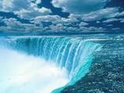

Slide 22
    4C- Que tome en cuenta las nuevas realidades nacionales y locales.
    4D- Permitiendo la flexibilidad necesaria para manejar las incertidumbres.

Slide 23


Slide 24
Implicaciones de la Constitución 2010
1º- NECESIDAD DE GESTIONAR EL AGUA RECONOCIENDO SU CARÁCTER DE RECURSO ESTRATEGICO ESENCIAL PARA LA VIDA
2º- PRIORIDAD DEL CONSUMO HUMANO Y DERECHO HUMANO AL AGUA
3º- POLITICAS PUBLICAS PARA LA PROTECCION DEL RECURSO HIDRICO: Reconocimiento de las particularidades de las cuencas altas de los ríos

Slide 25


Slide 26
4º- EL DOMINIO público DEL AGUA Y COMO SE HACE USO DEL MISMO:
  Artículo 15.- Recursos hídricos. El agua constituye patrimonio nacional estratégico de uso público, inalienable, imprescriptible, inembargable y esencial para la vida. El consumo humano del agua tiene prioridad sobre cualquier otro uso. El Estado promoverá la elaboración e implementación de políticas efectivas para la protección de los recursos hídricos de la Nación.

Slide 27
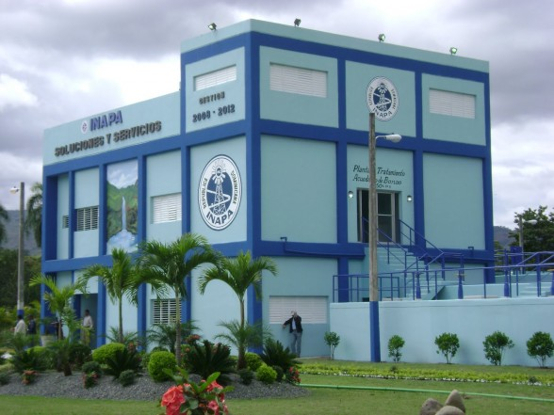

Slide 28
  Párrafo.- Las cuencas altas de los ríos y las zonas de biodiversidad endémica, nativa y migratoria, son objeto de protección especial por parte de los poderes públicos para garantizar su gestión y preservación como bienes fundamentales de la Nación. Los ríos, lagos, lagunas, playas y costas nacionales pertenecen al dominio público y son de libre acceso, observándose siempre el respeto al derecho de propiedad privada. La ley regulará las condiciones, formas y servidumbres en que los particulares accederán al disfrute o gestión de dichas áreas.

Slide 29
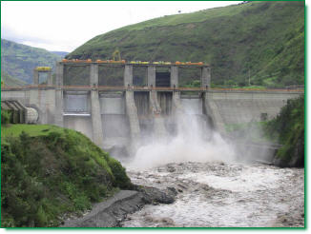

Slide 30
5º- ESTABLECIMIENTO DE PRINCIPIOS QUE SUSTENTAN LA RELACION ENTRE LA ADMINISTRACION Y LOS CIUDADANOS:
Principios de igualdad de trato, razonabilidad jurídica, seguridad jurídica, principio de debido proceso en la elaboración de normas y aplicación de sanciones.

Slide 31
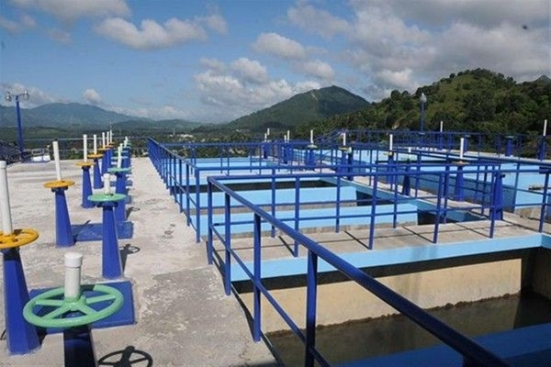

Slide 32
6º- AUTORIZACIÓN CONDICIONADA DE PARTICIPACIÓN PRIVADA EN LA EXPLOTACIÓN DE RECURSOS HÍDRICOS Y SERVICIOS ASOCIADOS AL MISMO:
    Art 50 Libertad de empresa numeral 3: El Estado puede otorgar concesiones por el tiempo y la forma que determine la ley, cuando se trate de explotación de recursos naturales o de la prestación de servicios públicos, asegurando siempre la existencia de contraprestaciones o contrapartidas adecuadas al interés público y al equilibrio medioambiental.

Slide 33
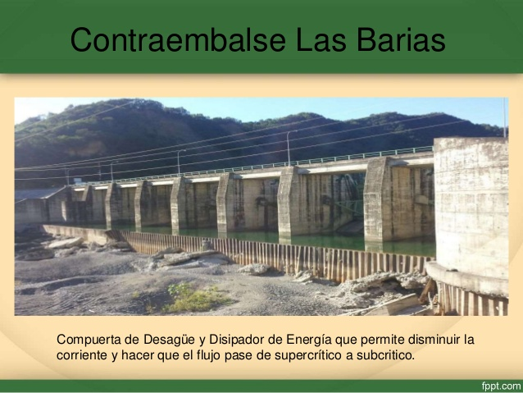

Slide 34
7º- RELACION CONTRACTUAL QUE DEBE OBLIGAR A LA PROTECCION AMBIENTAL Y VIOLACION QUE CONLLEVA SANCIONES LEGALES:
  Artículo 67.- Protección del medio ambiente. Constituyen deberes del Estado prevenir la contaminación, proteger y mantener el medio ambiente en provecho de las presentes y futuras generaciones. En consecuencia:

Slide 35
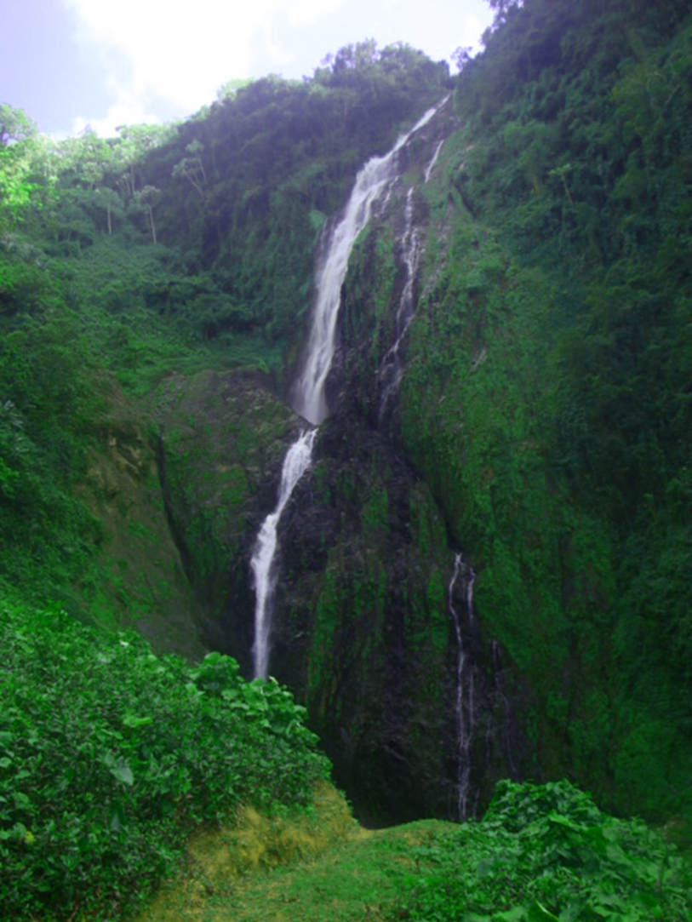

Slide 36
  4) En los contratos que el Estado celebre o en los permisos que se otorguen que involucren el uso y explotación de los recursos naturales, se considerará incluida la obligación de conservar el equilibrio ecológico, el acceso a la tecnología y su transferencia, así como de restablecer el ambiente a su estado natural, si éste resulta alterado;

Slide 37
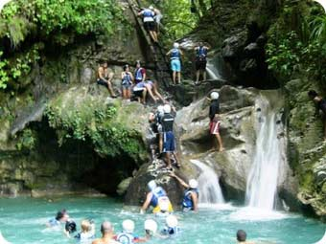

Slide 38
    5) Los poderes públicos prevendrán y controlarán los factores de deterioro ambiental, impondrán las sanciones legales, la responsabilidad objetiva por daños causados al medio ambiente y a los recursos naturales y exigirán su reparación. Asimismo, cooperarán con otras naciones en la protección de los ecosistemas a lo largo de la frontera marítima y terrestre.

Slide 39


Slide 40
Reformas recientes de la Administración Pública
1º- Ley 247-12 de Administración Publica:
  Establece separación de roles entre rectoría/regulación y prestación de servicios.
  Funciones de tutela de los ministerios:
2º- Ley 107-13 sobre Derechos y Deberes de las Personas frente a la Administración Publica
3º- Ley 1-12 de Estrategia Nacional de Desarrollo

Slide 41
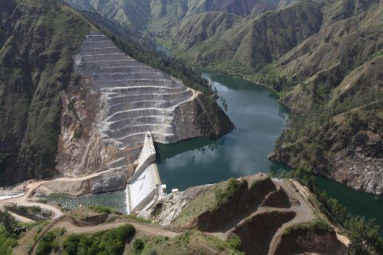

Slide 42
Estructura del Proyecto Ley de Aguas del Senador Félix Nova en Bicameral
Título I: Objeto de la ley, principios y definiciones
Título II: Instrumentos de la gestión hídrica
Título III: Del dominio público de los recursos hídricos y su protección
Título IV: Del Sistema nacional de gestión integrada de recursos hídricos, autoridad e instancias competentes
Título V: De la evaluación control de los recursos hídricos
Título VI: De la utilización de los bienes hídricos del dominio público.
Título VII: Infraestructura hidráulica
Título VIII: Infracciones y sanciones.
Título IX: Disposiciones finales.

Slide 43
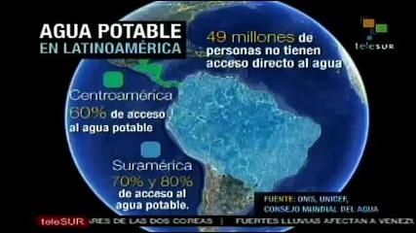

Slide 44
INSTANCIAS QUE FORMAN LA SUBCOMISIÓN ESPECIAL
1º- Ministerio del Ambiente
2º MEPYD. Consultorías (Solanes, Olga).
3º- Ministerio de Administración de Personal
4º- INDRHI
5º- Presidencia
6º- Mesa del agua
7º- Experto: Castillo Tió
8º- Asesores Senado.

Slide 45
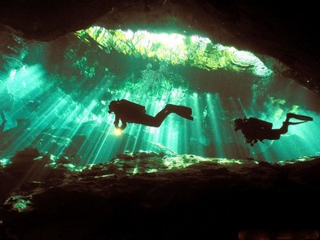

Slide 46
A manera de conclusión:
1º- ASUMIR EL TEMA EN SU COMPLEJIDAD Y CON PLENA CONCIENCIA DE SUS IMPLICACIONES.
2º- Es un nuevo régimen para otorgar derechos y permisos de uso de agua. Esto impone cambios en la forma en que se ha gestionado el recurso en el país.
3º- Necesidad de desarrollar capacidades institucionales, técnicas y financieras para alinear los intereses de todos LOS ACTORES a favor de la sostenibilidad del recurso y su aprovechamiento en consistencia con los objetivos de desarrollo

Slide 47
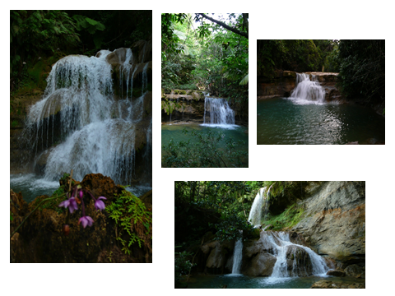

Slide 48
4º- Actualmente ninguna institución tiene por si sola las capacidades profesionales, técnicas y financieras para administrar la complejidad de la ley de agua.
5º- Asumir el reto de construir una nueva institucionalidad consistente con los mandatos de la Constitución del 2010 y el ordenamiento administrativo derivado de ella.

Slide 49


